Slide 1
Основные проблемы использования самообложения граждан при решении вопросов местного значения
Материал подготовлен: д.э.н., профессором Г.К. Лапушинской (Тверь)
E-mail: laboratory-region@yandex.ru

Slide 2
Средства самообложения граждан
относятся к одному из видов неналоговых доходов бюджетов (п. 3 ст. 41 Бюджетного кодекса РФ )
ст. 56 Федерального закона «Об общих принципах организации местного самоуправления в Российской Федерации» от 6 октября 2003 года N 131-ФЗ четко определяет понятие
- это разовые платежи граждан, осуществляемые для решения конкретных вопросов местного значения

Slide 3
Особенности реализации проектов с привлечением средств граждан:
1. Отсутствие периодичности в применении механизма самообложения
Судебная практика:
Апелляционное определение Курганского областного суда от 02.07.2013 по делу N 33-1825/2013 - признано недействующим решение местного референдума жителей Шаламовского сельсовета Мишкинского района Курганской области от 14.03.2010 о введении на территории Шаламовского сельсовета с 2010 года сроком на 5 лет ежегодных разовых платежей в порядке самообложения граждан, достигших возраста 18 лет, место жительства которых расположено на территории Шаламовского сельсовета, для решения вопросов местного значения на территории Шаламовского сельсовета.

Slide 4
Различия в подходах к «разовому» принципу
«Разовый», как периодически повторяемая ситуационная процедура
«Разовый»,
как не типичное действие или выполняемое первый раз…
Собственного опыта у граждан в осуществлении проектов на такой основе нет
«Психологически» не готовы к софинансированию ОМСУ
Общественный мониторинг формируется не опираясь на лучшую практику, а исходя из готовности ОМСУ к взаимодействию
Отсутствие указания на периодичность при реальной повторяемости подхода
Программа поддержки местных инициатив (Проект, реализуемый в 7 регионах при поддержке Всемирного банка) – сформирован положительный опыт в сельских поселениях как по привлечению для реализации проектов финансовых средств из различных источников, так и по процедурам информационной прозрачности.

Slide 5
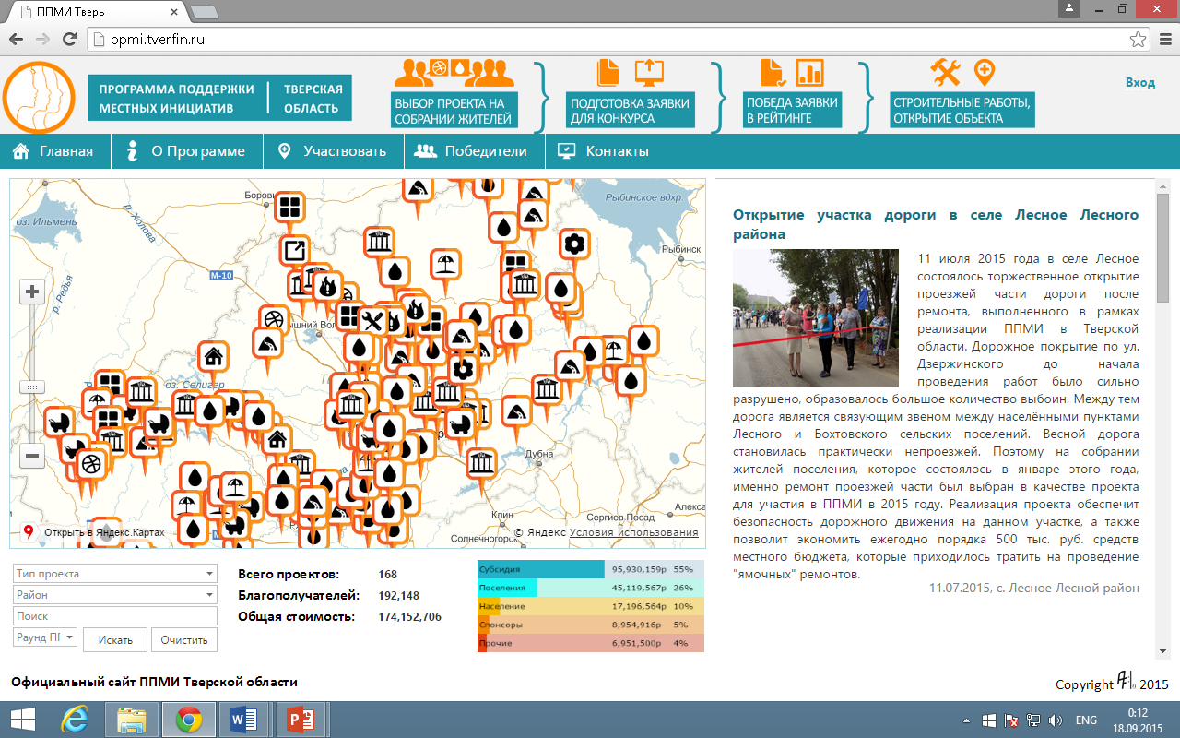
Информационные технологии
Реализовано:
вся информация и документы в структурированном виде
заполнение заявок онлайн
все реализованные проекты на карте
количественные и денежные показатели

Slide 6
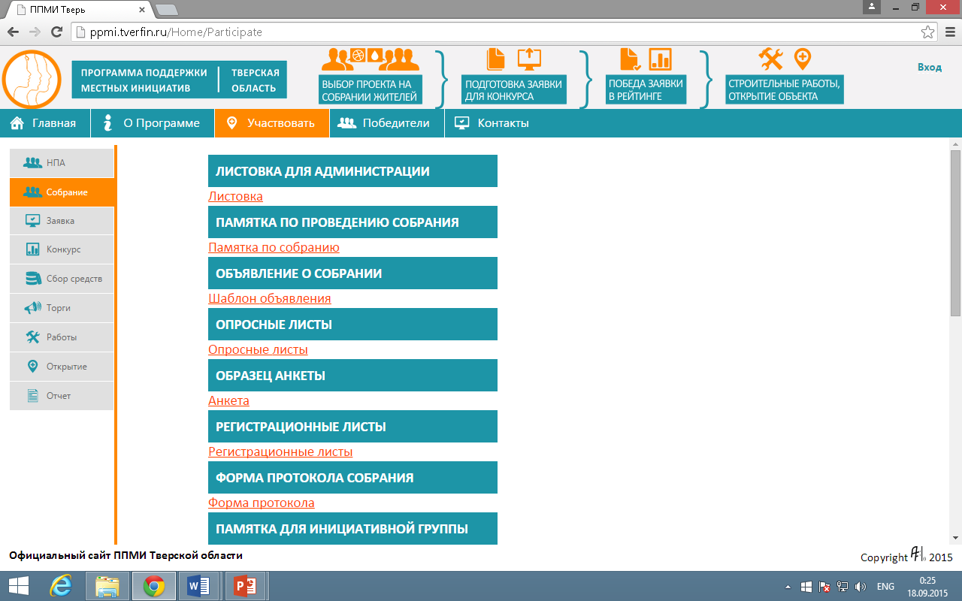
Сайт ППМИ Тверь раздел Участвовать
Все необходимые документы (образцы, шпаргалки, памятки и т.д.)
Сайт ППМИ в Тверской области:
ppmi.tverfin.ru
Структура – алгоритм реализации ППМИ

Slide 7
История ППМИ в Тверской области
 | 2013 год | 2014 год | 2015 год | 2016 год
 |  |  |  | Всего | в т.ч. поселения | в т.ч. городские округа
Общее количество участников (муниципалитеты) | 72 | 151 | 175 | 183 | 182 | 1 (Тверь)
Общее количество заявок | 72 | 151 | 222 | 250 | 239 | 11
Доля участников в общем количестве МО области | 21% | 44% | 53% |  | 57%
Количество реализованных проектов (победители конкурса) | 53 | 93 | 168 | 196 | 185 | 11

Slide 8
2. Соотнесение платежей с полномочиями ОМСУ МО
Определение вопросов местного значения, на решение которых могут быть использованы собираемые средства граждан (обоснованность выбора, сложности «правила большинства» и т.п.)
Граждане должны четко представлять возможные финансовые источники реализации проекта, исходя из закрепленных за органами власти полномочий

Slide 9
Финансирование проектов ППМИ
Бюджет субъекта РФ
Население и спонсоры
Субсидия
1. Безвозмездные поступления
2. Зачисление через Банк, согласно предоставленным реквизитам
3. Сбор и зачисление только после Конкурса
Бюджет МО
Доля местного бюджета + областной бюджет
+ вклад населения
Подрядная организация
1. Контроль качества работ и приемка – при участии населения
2. Оплата подрядной организации только после выполнения и приемки работ (без авансирования)

Slide 10
3. «Равенство» жителей в процессе самообложение
Размер платежей в порядке самообложения граждан устанавливается в абсолютной величине равным для всех жителей МО
Исключение отдельных категорий граждан, численность которых не может превышать 30 процентов от общего числа жителей муниципального образования и для которых размер платежей может быть уменьшен (ст. 56 закона № 131-ФЗ)

Slide 11
Не позволяет учитывать:
Неравное финансовое участие граждан в реализации проектов (существует широкий практический положительный опыт),
Не поддерживает возможность граждан участвовать в реализации проектов через реализацию общественных и других видов работ в пропорции эквивалентной стоимости вклада,
Затрудняет реализацию проектов в крупных и средних городах, где число граждан-бенефициаров, заинтересованных в реализации конкретного проекта финансово, меньше минимально требуемой по закону 70% величины от общего числа жителей муниципального образования.

Slide 12
4. Вопросы использования платежей граждан в формате самообложения решаются на местном референдуме (сходе граждан)
Судебное решение:
Апелляционное определение Верховного суда Республики Башкортостан от 23.07.2013 N 33-8932/2013 - признание незаконным действием решения о самообложении граждан сельского поселения, так как ответчиком не было представлено доказательств проведения референдума граждан

Slide 13
5. Финансовые средства населения должны найти отражение в местном бюджете
Судебная практика:
Апелляционное определение Орловского областного суда от 28.05.2014 по делу N 33-1112В - реализация принятого на сходе граждан решения о газификации была осуществлена без соблюдения требований ФЗ N 131-ФЗ, поскольку собранные с населения на газификацию денежные средства в нарушение требований ст. 56 ФЗ от 06.10.2003 N 131-ФЗ в бюджет поселения не поступали
Возможность непрямого финансового участия (Ex, собственным трудом) в реализации проекта для граждан
не предполагается

Slide 14
6. Сложности реализации ППМИ в городах
Сложности с информированием жителей о Программе, донесение основной информации до жителей
Сложности в проведении собраний: место, сбор жителей
Высокий уровень недоверия к власти в целом и к программе в частности, атомизация и слабые горизонтальные связи
Критически важная роль «медиаторов» между администрацией и населением (старшие по дому, председатели ТСЖ и ТОС, и т.д.)
Важность интеграции (согласования) реализации Программы с представительным органом местного самоуправления («Дума»)
14

Slide 15
Спасибо за внимание!

